Slide 1
Урок 3
Іван Нечуй- Левицький
Повість
“Кайдашева сім’я”
(паспорт твору)

Slide 2
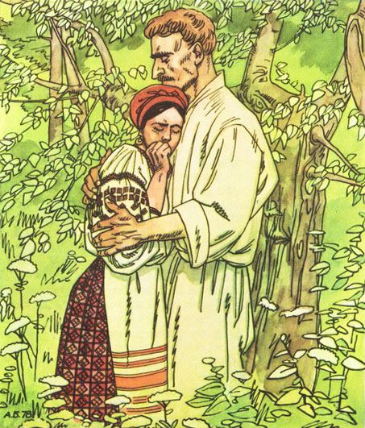
Кайдашева сім'я – повість, що навчає істини
«…се переважно буденна мова українського простолюддя, проста, без сліду афектації, але проте багата, колоритна і повна тої природної грації, якою вона визначається в устах людей з багатим життєвим змістом. З огляду на високоартистичне змалювання селянського життя і добру композицію повість належить до найкращих оздоб українського письменства.»
— Іван Франко про повість «Кайдашева сім'я»

Slide 3
Історія написання
Уперше надруковано в журналі «Правда», 1879, № 3-12. Того ж року повість вийшла у Львові окремими виданнями.
Ще перед тим, як повість почала друкуватися у «Правді», Нечуй-Левицький став клопотатись про дозвіл на її видання в Росії, але царська цензура ставила всілякі перепони, вказуючи на ряд «предосудительных мест» твору, зокрема в VI розділі, де змальовувалось перебування прочан в київських монастирях, та висуваючи інші претензії.
Тільки 1886 року дозвіл на друкування повісті був даний при умові вилучення «в ней автором всех неудобных мест» відзначених цензурою. Внаслідок цього 1887 році вийшло в Києві видання «Кайдашевої сім'ї» з рядом цензурних купюр, авторських переробок та скорочень. Зокрема було перероблено початок і кінець твору.
Тексти наступних прижиттєвих публікацій повісті (1894 та 1906 рр.) майже не відрізняються від видання 1887 р.
В основу повісті автор поклав життя однієї селянської родини. Прототипом сім'ї Кайдашів стала родина селян Мазурів, відомих своїми бійками та колотнечами, проте в художніх образах Кайдашів проглядає широко узагальнена письменником трагедія життя тогочасного села взагалі.

Slide 4
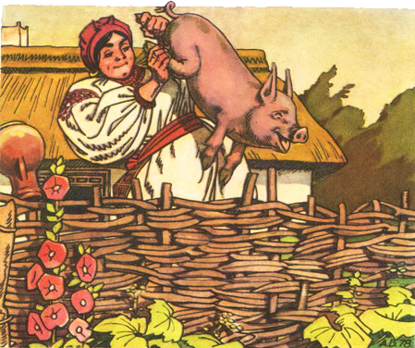
Жанрові особливості
Жанрова відповідність твору полягає в тому, що зображення повсякденного життя Кайдашів розгортається в найрізноманітніших
побутових виявах, які часто
окреслюються у гумористичному плані. Схильність до відтворення комічних недоречностей письменник вважав однією з характерних рис українського народу, елементом національної психіки, багатої на «жарти, смішки, штукарства» та загалом на гумор, ще часом і дуже сатиричний

Slide 5
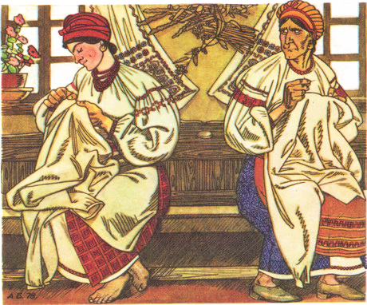
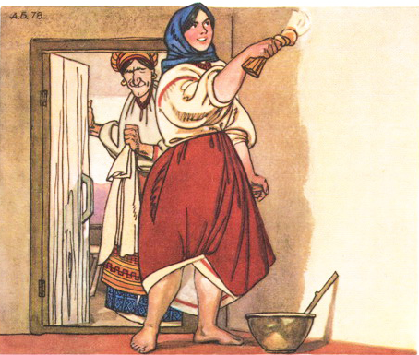
Жанр повісті «Кайдаше́ва сім'я́» — реалістична соціально-побутова повість українського письменника Івана Семеновича Нечуя-Левицького, написана 1878 року.
У творі на матеріалі повсякденного життя селянства
розкриваються деякі риси вдачі українського народу,
його індивідуалізм, прагнення жити окремим, самостійним
життям. Твір неодноразово перевидавався і перекладався
іншими мовами.

Slide 6
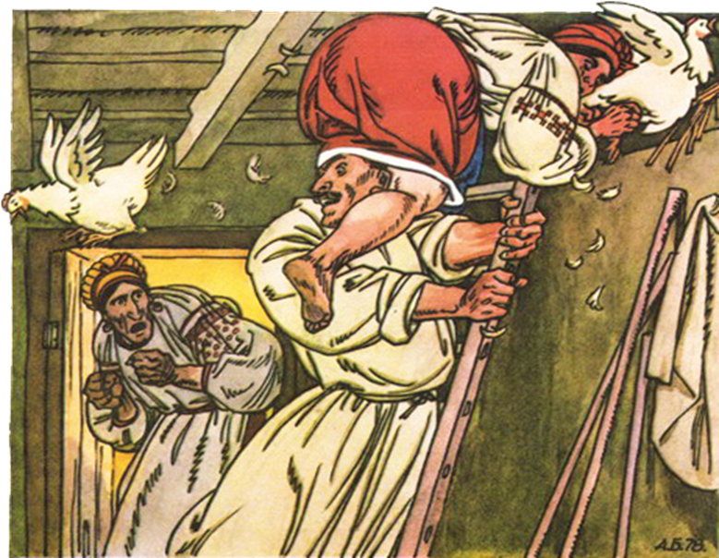
Ідейно-тематичний зміст
Тема «Кайдашевої сім'ї» — змалювання побуту й психології українських селян у перші десятиріччя після скасування кріпацтва.
У цьому творі художньо відтворено, як каже сам автор, «темні плями народного життя».
Повість вийшла друком майже через два десятиріччя після реформи 1861 р. й висвітлювала злободенні для того часу проблеми: злиденне життя хліборобів, руйнування патріархального устрою села, темноту й забитість селян.

Slide 7
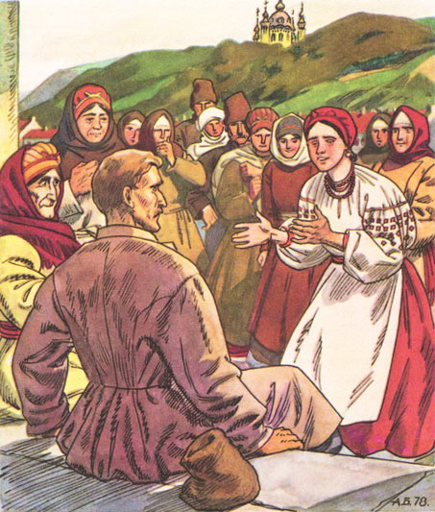
Ідея «Кайдашева сім'я»: критика окремих вад тогочасного панівного суспільного ладу, які спотворювали людські почуття і взаємини, інтереси і прагнення; засудження егоїзму, жорстокості і дріб’язковості в стосунках з людьми, висловлення суму за людину, її самоприниження і моральний занепад; мотив національної самокритики, що переходить у мотив сорому й уболівання за український світ.

Slide 8
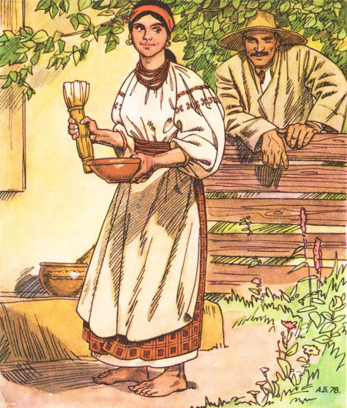
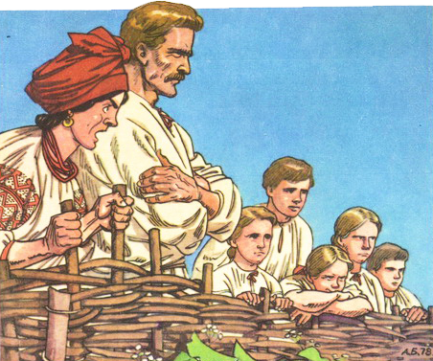
Персонажі
Основні персонажі твору:
Омелько Кайдаш — голова сім'ї
Маруся — його дружина
Карпо — старший син
Лаврін — молодший син
Мотря — старша невістка
Мелашка — молодша невістка
Другорядні персонажі:
Параска Гришиха
Палажка Солов'їха

Slide 9
Композиція
Експозиція — епізоди, що знайомлять читача з місцем дії (опис села Семигори), персонажами твору; розмова Кайдашенків про дівчат, залицяння Карпа до Мотрі, оглядини в Довбишів.
Зав’язка — одруження Карпа з Мотрею, поява молодої сім’ї, побутові суперечки в родині.
Розвиток дії— напружені моменти родинного побуту, послідовний виклад подій, що відбувалися в селянській родині: сутички між Кайдашихою та Мотрею, Карпом і батьком, одруження Лавріна, пригоди Мелашки, пияцтво і смерть Кайдаша, розподіл спадщини.
Кульмінація — дехто з літературознавців вважає, що кульмінації в повісті немає. Дехто схиляється до думки, що кульмінацією є історія з кухлем, де найрізкіше підкреслено ідіотизм дрібновласницького індивідуалізму: через копійчаного глечика людині викололи око (Старша невістка Мотря виколола око свекрусі під час сварки через розбитий глечик)
Розв’язка — несподівана. Груша всохла, і всі помирилися.

Slide 10
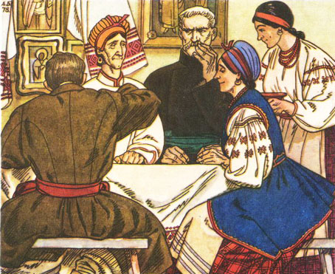
Головна думка повісті — це показ буденних ситуацій, у яких відбувається змізеріння людської душі, зумовлене постійною залежністю людей від матеріальних нестатків.
Духовна роз'єднаність зумовлена відсутністю прагнення зрозуміти один одного. Це отруює життя і батьків, і їхніх синів та невісток.

Slide 11
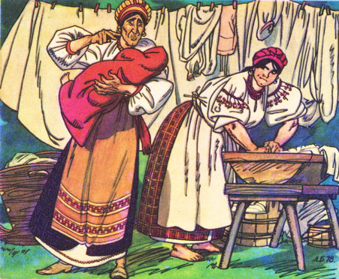
Проблематика
Разом із тим І. Нечуй-Левицький порушив
одвічні проблеми:
добра і зла;
кохання;
сімейних стосунків;
взаємин батьків і дітей;
людської гідності та свободи;
взаємин батьків з невістками;
віри в Бога й моралі.

Slide 12
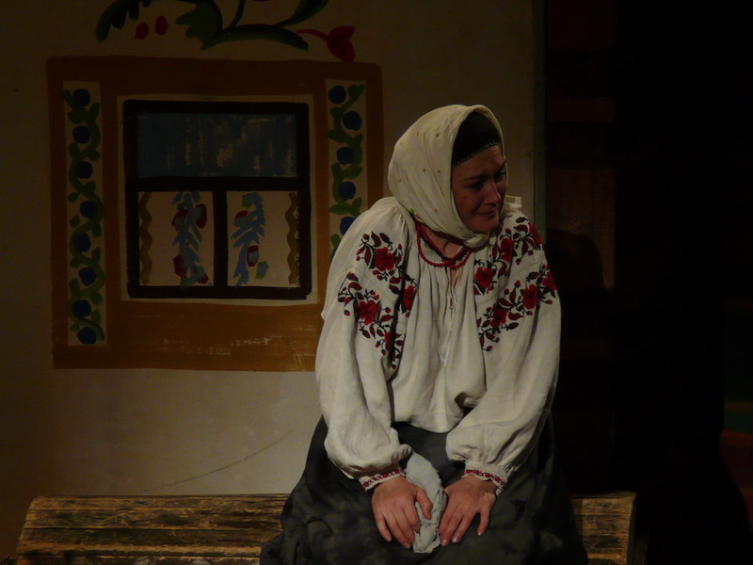
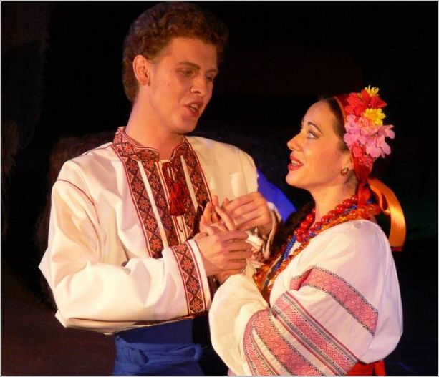
Екранізація
В 1993 році за повістю був знятий однойменний фільм
кінооб'єднанням «Консорціум Козак», режисер — Володимир Городько.

Slide 13
